Slide 1
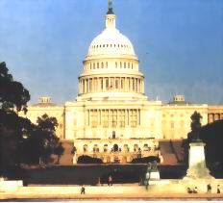
《两岸关系与台海问题》
专题五：
影响台海问题的美国因素

Slide 2
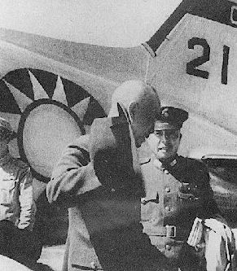
美国抛弃国民党
二战时，美国与中华民国结成盟友打击日本。
40年代后期，美国决策层全面低估中国的重要性。
美国抛弃了国民党。

Slide 3
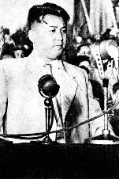

美国政策的改变
新中国成立时，美国对华政策仍处在等待、观望之中，杜鲁门政府本已打定主意，让中国的内战在美国不直接卷入的情况下结束。
但朝鲜战争使美国在极短的时间内改变了对东亚的政策。

Slide 4

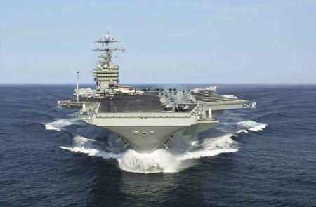
遏制中国
美国宣称，朝鲜战争不仅仅是一个地区性的现象，而且是共产主义企图控制亚洲和欧洲计划中的第一次尝试。这样，美国为它在中国周围建立一道反共“防护堤”找到了理论根据。

Slide 5
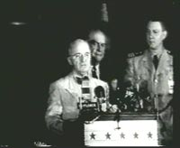
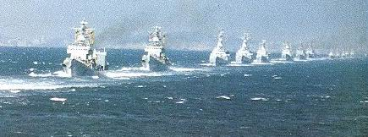
对中国进行军事包围
杜鲁门声称：“共产党占领福摩萨（台湾）就会对太平洋地区的安全构成直接威胁。”他下令第七舰队开入台湾海峡,阻止共产党解放台湾。
1954年，《美台共同防御协定》

Slide 6
中美关系正常化
1969年，尼克松上台时，无论是美国还是世界都已发生了很大的变化。
在美国方面，随着相对实力的下降和越南战争处境的越来越糟，美国人开始重新考虑对亚洲和对中国的政策

Slide 7
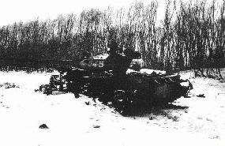
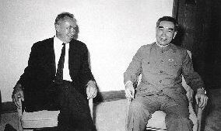
中国方面的因素
来自另一方面的重要因素是中苏关系的破裂。
中苏两国从理论上的论战、毛泽东炮击金门以试探苏联和美国，到1969年3月“珍宝岛事件”，中苏关系完全破裂。

Slide 8
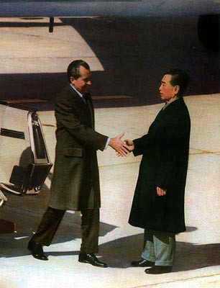
中美关系正常化
美国在越南战场上的困境、中苏关系破裂以及出于共同对付苏联的战略需要，为中美关系改善提供了基础。
1972年，尼克松访华；1979年，中美正式建交。中美两国实现关系正常化。

Slide 9
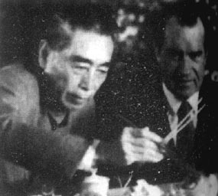
中美联合公报（上海公报）（1972年2月27日）
美国方面宣布：美国认识到台湾海峡两岸的所有中国人主张只有一个中国，台湾是中国的一部分。美国政府对此不表示异议。美国重申，希望中国人民自己通过和平方式解决台湾问题。由于有这种希望，美国肯定了从台湾撤出全部美国军队和军事设施的最终目标。同时，随着这一地区紧张局势的缓解，美国将逐步减少在台湾的驻军和军事设施。
【“一中各表”的创造性模糊实肇于此。】

Slide 10
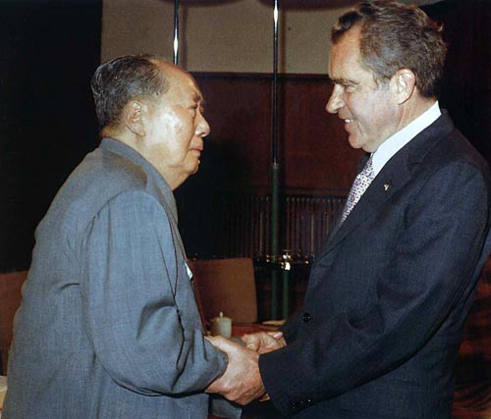
“尼克松5点”
1972年2月22日，尼克松在与毛泽东、周恩来的私人谈话中承诺：
台湾，我重申我们的政策是：地位确定――一个中国，台湾是中国的一部分；不支持台湾独立；努力［原文强调］制止日本［加强对台湾的影响］；支持以和平方式解决问题；寻求关系正常化。

Slide 11
中美建交联合公报
（1979年1月1日）
美利坚合众国承认中华人民共和国是中国的唯一合法政府。在此前提下，美国人民将与台湾人民保持文化、商业和其他非官方关系。美利坚合众国政府认识到中国的只有一个中国、台湾是中国的一部分的立场。

Slide 12
Joint Communique of the United States of America and the People's Republic of China
The United States of America recognizes the Government of the People's Republic of China as the sole legal Government of China. Within this context, the people of the United States will maintain cultural, commercial, and other unofficial relations with the people of Taiwan.

Slide 13
Joint Communique of the United States of America and the People's Republic of China
The Government of the United States of America acknowledges the Chinese position that there is but one China and Taiwan is part of China.

Slide 14
《与台湾关系法》
（1979年4月10日）
第二章
B 这是美国的政策：
（2）宣布这一地区的和平稳定符合美国的政治、安全和经济利益，是受到国际社会关注的事情。
（3）明确美国与中国建立外交关系的决定是建立在台湾的未来将通过和平方式来决定的希望的基础上。

Slide 15
《与台湾关系法》
（1979年4月10日）
（4）认为任何通过非和平方式，包括封锁和禁运，来决定台湾未来的行为都是对西太平洋地区的和平与安全的威胁，美国将给予严重关切。
（5）为台湾提供防御性武器。
（6）保持美国阻止会对台湾人民的安全或社会经济体系造成危险的任何使用武力的行为或其他形式的强制手段的能力。

Slide 16
《与台湾关系法》
（1979年4月10日）
第三章
A 为推进法案第二章宣布的政策，美国将向台湾提供使其保持足够的自卫能力所必需数量的防御装备和防御设施。

Slide 17
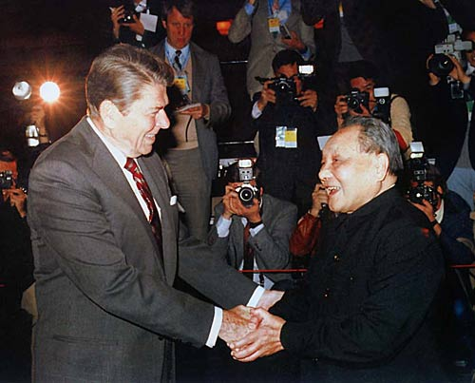
《八一七公报》
（1982年8月17日）
中美关于出售武器的联合公报：
美国政府非常重视与中国的关系，重申美国无意于侵犯中国的主权和领土完整，无意于干涉中国内政，无意追求“两个中国”或“一中一台”的政策。

Slide 18
《八一七公报》
（1982年8月17日）
鉴于双方前面的申明，美国政府申明不寻求执行一项长期的对台军售政策，美国对台军售无论在质量上还是数量上都不会超过中美建交以来这几年的水平，并且美国打算逐渐减少对台军售，以至经过一段时间后最终解决这个问题。如此，美国承认中国关于彻底解决这个问题的一贯立场。

Slide 19
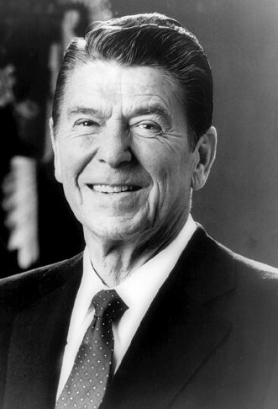
里根本人的声明（1982年8月17日）
关于美国未来向台湾出售武器的问题，我们的政策是与《与台湾关系法》相一致的。按照该《法案》的规定，以及对中国政府仍将继续以和平方式解决台湾问题的完全期望，武器出售仍将继续下去。台湾问题是一个需要台湾海峡两岸的中国人来解决的问题。我们不会干涉这个问题，不会歧视台湾人民在这个问题上做出的选择，也不会对其施加压力。我们决不会在这一根本立场上动摇。

Slide 20
中国政府的声明
中国关于联合公报的声明（1982年8月17日）
在联合公报中，中国政府明确重申“台湾是中国的内政”的立场，美国方面也表示不会破坏中国的主权和领土完整，不会干涉中国的内政，不会追求“两个中国”或“一中一台”的政策。

Slide 21
台湾的申明和“6点保证”
（1982年8月17日）
1982年7月14日，美国通过适当的渠道使中华民国了解到以下几点，美国方面：
――没有同意确定停止向中华民国出售武器的时间；
――没有同意在向中华民国出售武器之前事先要与中国共产党磋商；
――不会在北京和台北之间扮演任何调解的角色；
――没有同意修改《与台湾关系法》；
――没有改变其对待台湾主权的立场；
――不会施加压力迫使中华民国与中国共产党举行谈判。

Slide 22
美国国务院的声明
（1982年8月18日）
助理国务卿约翰·霍尔德李奇的声明和六点保证：
第一，公报必须作为一个整体来阅读，因为它所提出的政策是相互联系的。
第二，正如我们前面提到过的那样，联合公报中中国强烈申明它的基本政策是通过和平方式解决台湾问题。
第三，美国将来向台湾出售武器的申明是建立在中国的关于寻求解决台湾问题的基本和平政策的申明以及由这些申明带来的“新形势”的基础上的。

Slide 23

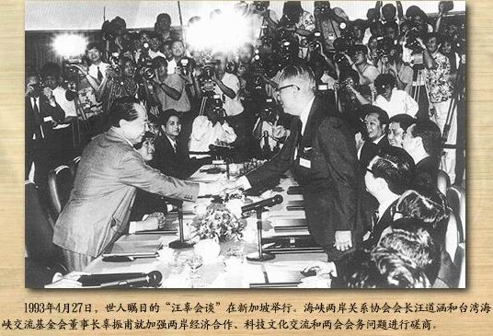
《今后十年的对华政策》
之 双边关系
十九，台湾问题应由海峡两边的中国人设法和平解决。美国政府应避免推动或迫使任何一方采取任何具体解决方案，而只应避免使用武力。

Slide 24

尼克松的评价
“这是我就这个问题所看到的最好的论文。它应该是美国国内外负责制订我们对华政策的人的必读材料。”
“我对它非常感兴趣的原因之一是，我同意你们的结论。我特别赞赏你们的这一建议：我们的重点应该更多地放在经济合作方面，而不是军事援助方面；也赞赏你们的这一警告：今天‘友好的中国明天可能成为一个对手。’”

Slide 25
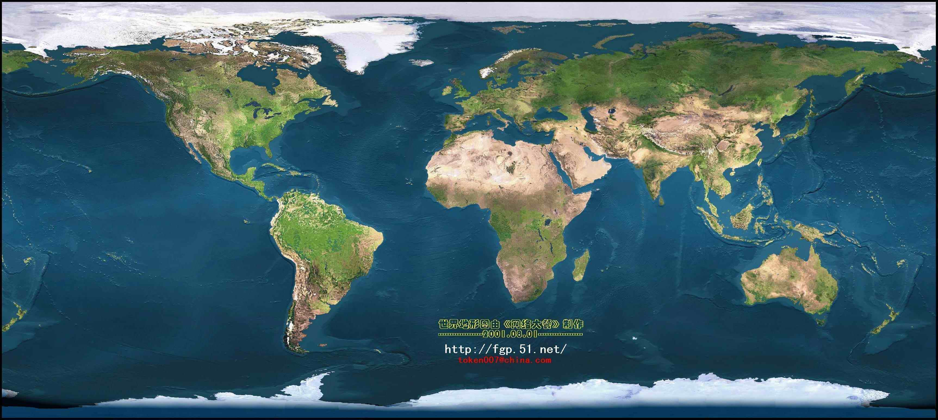
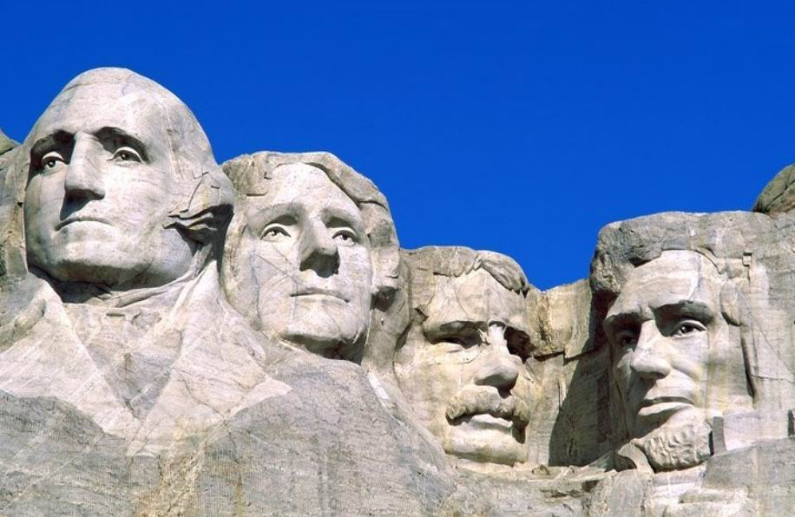
政策基础的变化
“冷战”结束，世界格局发生变化，中美关系的基础也发生了改变。

Slide 26
老布什向台湾出售武器
（1992年9月2日）
今天下午我宣布，我将授权向台湾出售150架F16战斗机。此次向台湾出售战机将帮助亚太――这一与我们有重大关系的地区保持和平稳定，符合我们的法律规定。经过了几十年的对抗之后，在过去的几年中，在缓和台北与北京的紧张关系方面取得了重大进展。在此期间，美国向台湾提供了足够的防御能力，以维持缓解紧张所需要的信心。同样的安全感支持了台湾迅速向民主化方向发展。
我一直强调向台湾出售武器的1982年公报的重要性在于它促进了共同的政治目标：通过平等条约限制在这一地区实现和平稳定。

Slide 27
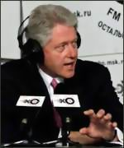
克林顿政府的对台政策
（1994年9月7日）
美国的对台政策当然是根据1979年的《与台湾关系法》来制定的。与中华人民共和国的三个公报：1972年上海公报、1979年的建交公报和1982年联合公报，也是对台政策基础的一部分。
【与中国期望的差别】

Slide 28
1998年首脑会晤和克林顿关于“三不”的申明
（1998年6月30日）
我得以有机会重申我们的台湾政策，这就是：我们不支持台湾独立，我们不支持“两个中国”，或“一中一台”，我们不认为台湾应该加入任何要求以国家身份加入的组织。
我们唯一的政策是：我们认为必须通过和平方式解决问题，我们的法律作了如是规定，而且我们鼓励海峡两岸展开对话。我认为如果人人有耐心，而且努力地工作，最终就会有结果。

Slide 29
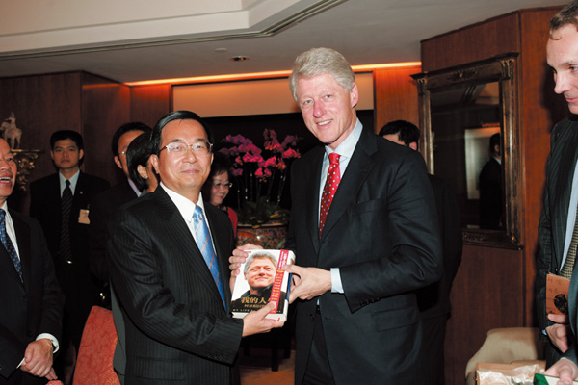
克林顿谈台湾问题解决办法
（2000年2月24日）
我们将继续反对使用武力解决台湾问题。我们仍将继续明确无误地表明，北京和台北的问题必须通过和平方式解决，并且必须得到台湾人民的赞同。

Slide 30
“和平解决”
“和平解决”的来历。
“和平解决”对美国的现实战略意义：
－－当中美关系的未来不确定时，保持台湾地位的不确定对美国是有利的。因此其对台政策也有意识地保持某种“模糊性”：“严重关切”
－－在既有合作又有竞争的中美关系现状中，让台湾成为一枚对美有利的筹码。制约中国。
－－台湾问题仍关系到美国的国际信用。

Slide 31

台湾问题中的美国因素
中国的核心关注：
一个中国原则
中国的政策主张：
和平统一，一国两制；
但决不承诺放弃使用武力
法律体现：
《反分裂国家法》

Slide 32
台湾问题中的美国因素
美国的核心关注：
和平解决
美国的政策主张：
和平解决；（在和平解决的条件不具备时）反对任何一方单方面改变现状（特别是以武力单方面改变现状）
法律体现：
《与台湾关系法》

Slide 33
台湾问题中的美国因素
中美两国处理台湾问题的法律性文件：
三个联合公报（1972年、1979年和1982年）
中国的国内法：
《反分裂国家法》
美国的国内法：
《与台湾关系法》
我的判断标准：
★除非中美之间出现第四个联合公报，否则，中美关系的改善不可谓获得决定性突破；
★除非美国弄出加强版的《与台湾关系法》（如《加强台湾安全法》）否则，中美关系的恶化亦不可谓有决定性的突破。

Slide 34


